Slide 1

BÀI 16
TỐC ĐỘ PHẢN ỨNG HÓA HỌC

Slide 2
NỘI DUNG
KHÁI NIỆM TỐC ĐỘ PHẢN ỨNG, TỐC ĐỘ TRUNG BÌNH CỦA PHẢN ỨNG.
01
ĐỊNH LUẬT TÁC DỤNG KHỐI LƯỢNG
02
CÁC YẾU TỐ ẢNH HƯỞNG TỚI TỐC ĐỘ PHẢN ỨNG, HỆ SỐ NHIỆT ĐỘ VAN’T HOFF
03

Slide 3

03
CÁC YẾU TỐ ẢNH HƯỞNG TỚI TỐC ĐỘ PHẢN ỨNG

Slide 4

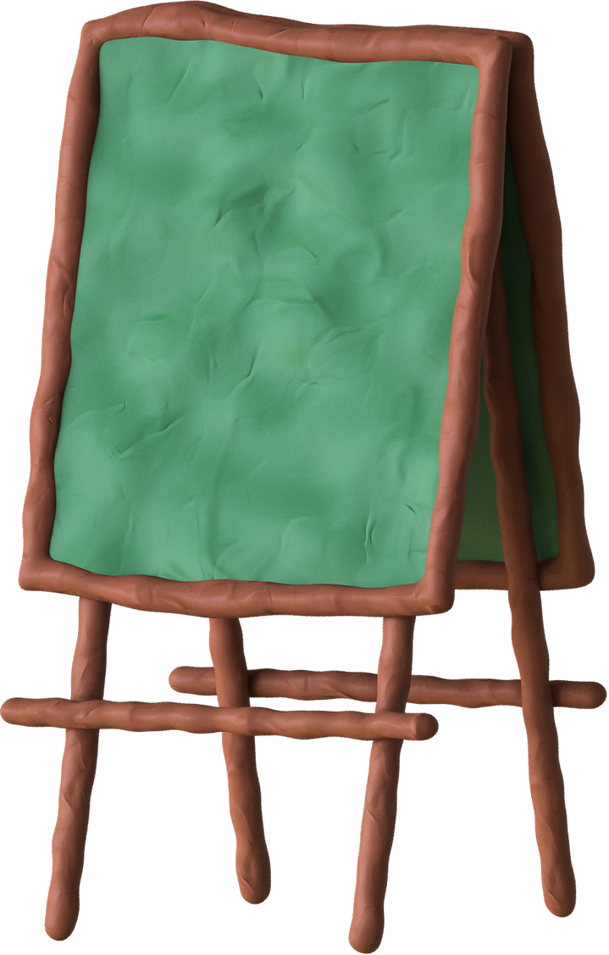

Nghiên cứu ảnh hưởng của diện tích tiếp xúc, chất xúc tác tới tốc độ phản ứng.
Nhóm 3
Nhóm 1
Nghiên cứu ảnh hưởng của nồng độ tới tốc độ phản ứng.
SYNTHESIS 2
Nhóm 4
HOẠT ĐỘNG NHÓM
Nghiên cứu ảnh hưởng của nhiệt độ tới tốc độ phản ứng.
Nhóm 2
Nghiên cứu ảnh hưởng của áp suất tới tốc độ phản ứng.

Slide 5
Nhóm | Nội dung yêu cầu nhóm thảo luận để báo cáo
Nhóm 1: Xét ảnh hưởng của nồng độ | 1. Nghiên cứu ảnh hưởng của nồng độ đến tốc độ phản ứng và giải thích tại sao ? 2. Lấy ví dụ thực tiễn để minh họa
Nhóm 2: Xét ảnh hưởng của áp suất | 1. Nghiên cứu ảnh hưởng của áp suất đến tốc độ phản ứng và giải thích tại sao ? 2. Lấy ví dụ thực tiễn để minh họa
Nhóm 3: Xét ảnh hưởng của diện tích bề mặt, chất xúc tác | 1. Nghiên cứu ảnh hưởng của diện tích bề mặt, chất xúc tác đến tốc độ phản ứng và giải thích tại sao ? 2. Lấy ví dụ thực tiễn để minh họa
Nhóm 4: Xét ảnh hưởng của nhiệt độ | 1. Nghiên cứu ảnh hưởng của nhiệt độ đến tốc độ phản ứng và giải thích tại sao ? 2. Lấy ví dụ thực tiễn để minh họa

Slide 6
1. Giải thích ảnh hưởng của nồng độ đến tốc độ phản ứng.
Trong quá trình phản ứng, các hạt (phân tử, nguyên tử hoặc ion) luôn chuyển động không ngừng và va chạm với nhau. Những va chạm có năng lượng đủ lớn phá vỡ liên kết cũ và hình thành liên kết mới dẫn tới phản ứng hoá học, được gọi là va chạm hiệu quả.
- Khi nồng độ chất phản ứng tăng lên, số va chạm giữa các hạt tăng lên, làm số va chạm hiệu quả cũng tăng lên và dẫn đến tốc độ phản ứng tăng.

Slide 7
2. Giải thích ảnh hưởng của áp suất đến tốc độ phản ứng
Trong phản ứng hóa học có sự tham gia chất khí, áp suất có ảnh hưởng đến tốc độ phản ứng.
Trong hỗn hợp khí, nồng độ mỗi khí tỉ lệ thuận với áp suất của nó. Khi nén hỗn hợp khí (giảm thể tích) thì nồng độ mỗi khí tăng lên. Việc tăng áp suất hỗn hợp khí cũng tương tự như tăng nồng độ, sẽ làm tốc độ phản ứng tăng.
- Việc thay đổi áp suất không làm ảnh hưởng đến tốc độ của phản ứng không có chất khí tham gia.

Slide 9
4. Giải thích ảnh hưởng của diện tích bề mặt đến tốc độ phản ứng
- Khi tăng diện tích bề mặt tiếp xúc, số va chạm giữa các chất đầu tăng lên, số va chạm hiệu quả cũng tăng theo, dẫn đến tốc độ phản ứng tăng.
- Nếu kích thước hạt càng nhỏ thì tổng diện tích bề mặt càng lớn, nên có thể tăng diện tích tiếp xúc bằng cách đập nhỏ hạt. Ngoài ra, có thể tăng diện tích bề mặt của một khối chất bằng cách tạo nhiều đường rãnh, lỗ xốp trong lòng khối chất đó (tương tự như miếng bọt biển). Khi đó diện tích bề mặt bao gồm diện tích bề mặt trong và diện tích bề mặt ngoài.

Slide 10
5. Giải thích ảnh hưởng của chất xúc tác đến tốc độ phản ứng
Ảnh hưởng của xúc tác đến tốc độ phản ứng được giải thích dựa vào năng lượng hoạt hoá. Đây là năng lượng tối thiểu cần cung cấp cho các hạt (nguyên tử, phân tử hoặc ion) để va chạm giữa chúng gây ra phản ứng hoá học.
- Khi có xúc tác, phản ứng sẽ xảy ra qua nhiều giai đoạn. Mỗi giai đoạn đều có năng lượng hoạt hoá thấp hơn so với phản ứng không xúc tác. Do đó số hạt có đủ năng lượng hoạt hoá sẽ nhiều hơn, dẫn đến tốc độ phản ứng tăng lên.

Slide 12
Kết luận: Tốc độ phản ứng phụ thuộc vào các yếu tố: nồng độ, áp suất, nhiệt độ, diện tích bề mặt, chất xúc tác.
Các yếu tố | Tốc độ phản ứng
 | Chất khí | Chất lỏng | Chất rắn
1.Tăng nồng độ | ↑ | ↑ | X
2.Tăng áp suất | ↑ | X | X
3.Tăng nhiệt độ | ↑ | ↑ | ↑
4.Tăng diện tích tiếp xúc | ↑ | ↑ | ↑
5.Thêm chất xúc tác | ↑ | ↑ | ↑

Slide 13
MỘT SỐ ỨNG DỤNG CỦA VIỆC THAY ĐỔI TỐC ĐỘ PHẢN ỨNG.
Trong đời sống và trong sản xuất, con người áp dụng nhiều biện pháp kĩ thuật để thay đổi tốc độ phản ứng như thay đổi nồng độ, nhiệt độ, dùng chất xúc tác,...góp phần có hiệu quả phục vụ đời sống, sản xuất, thúc đẩy quá trình diễn ra nhanh hơn hoặc hạn chế tốc độ của phản ứng, nhằm tối ưu hóa giá trị kinh tế. Một số ví dụ:
1. Trong hàn xì, đốt acetylene bằng oxygen nguyên chất cháy nhanh và cho nhiệt độ cao hơn khi đốt bằng oxygen trong không khí => tăng nồng độ oxi => tốc độ phản ứng tăng.
2. Thực phẩm nấu trong nồi áp suất sẽ nhanh chín hơn so với khi nấu ở áp suất thường => tăng áp suất => tốc độ phản ứng tăng.
3. Bảo quản thức ăn trong tủ lạnh để thức ăn lâu bị ôi thiu => giảm nhiệt độ => tốc độ phản ứng giảm.
4. Các chất đốt rắn như than củi nếu dùng cùng một khối lượng mà có kích thước nhỏ sẽ cháy nhanh hơn => tăng diện tích tiếp xúc => tốc độ phản ứng tăng.
5. Rắc men vào tinh bột đã được nấu chín (cơm, ngô, khoai, sắn, …) để ủ rượu => dùng chất xúc tác => tốc độ phản ứng tăng.

Slide 14
LUYỆN TẬP

Slide 15
Câu 1: Khi cho cùng một lượng Zinc(Zn) vào cốc đựng dung dịch HCl, tốc độ phản ứng sẽ lớn nhất khi dùng Zinc(Zn) ở dạng?
viên nhỏ.
sợi dây mảnh.
tấm mỏng.
D. bột mịn.
78
%
Kích thước hạt rắn càng nhỏ thì diện tích tiếp xúc càng lớn → Tốc độ phản ứng càng lớn.
49
%

Slide 16
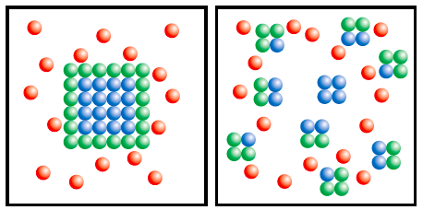
Câu 2: Hình ảnh dưới đây minh họa ảnh hưởng của yếu tố nào tới tốc độ phản ứng?
A. Áp suất
B. Diện tích tiếp xúc
C. Nhiệt độ
D. Nồng độ
78
%
49
%

Slide 17
Câu 3: Phát biểu nào dưới đây ĐÚNG?
Bất cứ phản ứng nào cũng chỉ vận dụng được một trong các yếu tố ảnh hưởng đến tốc độ phản ứng để tăng tốc độ phản ứng.
Bất cứ phản ứng nào cũng phải vận dụng đủ các yếu tố ảnh hưởng đến tốc độ
phản ứng mới tăng được tốc độ phản ứng.
Tùy theo phản ứng mà vận dụng một, một số hay tất cả các yếu tố ảnh hưởng
đến tốc độ phản ứng để tăng tốc độ phản ứng.
78
%
D. Bất cứ phản ứng nào cũng cần chất xúc tác để tăng tốc độ phản ứng.
49
%

Slide 18
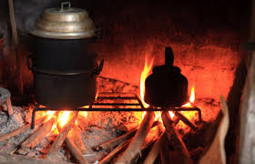
Câu 4: Khi đốt củi nhóm lò, việc làm nào sau đây KHÔNG làm tăng tốc độ phản ứng cháy?
Chẻ nhỏ thanh củi.
Quạt gió vào lò.
Xếp tạo khoảng trống giữa các thanh củi.
78
%
D. Xếp các thanh củi sát chặt với nhau.
49
%

Slide 19
Câu 5: So sánh tốc độ phản ứng trong mỗi cặp thí nghiệm sau.
Thí nghiệm |  | Kết quả
1a. Bột Fe + dd HCl 0,1M ở nhiệt độ thường. | 1b. Bột Fe + dd HCl 2M ở nhiệt độ thường
2a. Lá Al + dd NaOH 2M ở 50⁰C. | 2b. Lá Al+ dd NaOH 2M ở 25⁰C.
3a. Zn hạt + dd HCl 1M ở 25⁰C. | 3b. Zn bột + dd HCl 1M ở 25⁰C.
4a. Nung hỗn hợp SO₂ và O₂ ở 450⁰C có mặt V₂O₅. | 4b. Nung hỗn hợp SO₂ và O₂ ở 450⁰C.
1b > 1a
78
%
2a > 2b
3b > 3a
4a > 4b

Slide 20
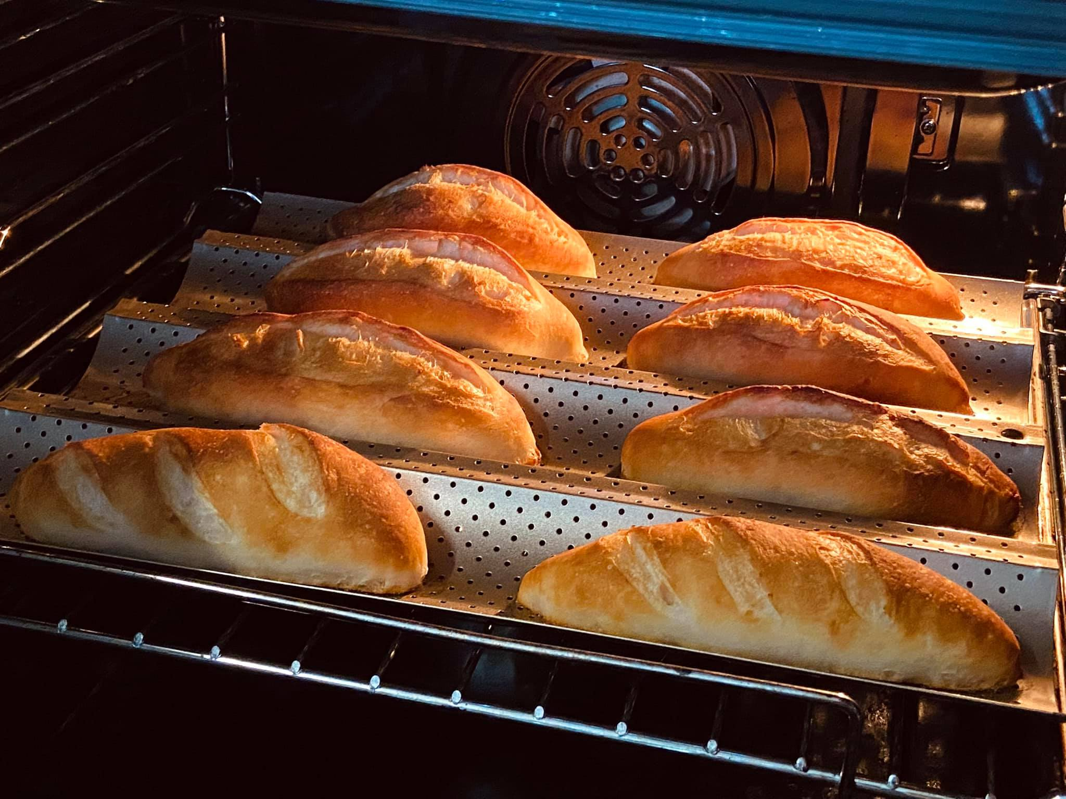
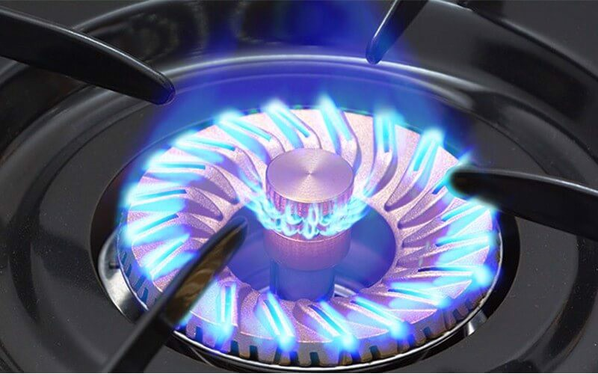
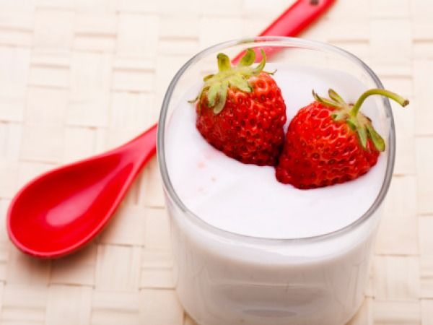
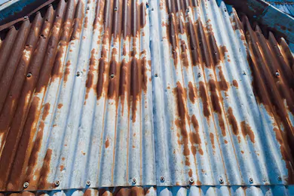
Câu 6: Dưới đây là một số hiện tượng xảy ra trong đời sống, hãy sắp xếp theo thứ tự tốc độ phản ứng giảm dần.
78
%
Nướng bánh mì (1)
Đốt gas khi nấu ăn (2)
Lên men tạo sữa chua (3)
Tấm tôn thiếc bị gỉ sét (4)
(2) > (1) > (3) > (4)
49
%

Slide 21
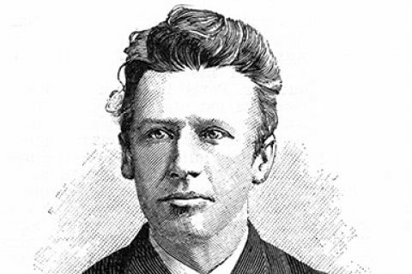
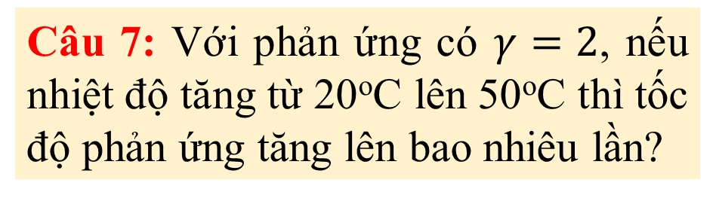
Mối liên hệ giữa hệ số Van’t Hoff và nhiệt độ
Câu 7: Với phản ứng có $γ=2$, nếu nhiệt độ tăng từ 20ºC lên 50ºC thì tốc độ phản ứng tăng lên bao nhiêu lần?
v₂, v₁ là tốc độ phản ứng tương ứng tại thời điểm T₂, T₁.
Tốc độ phản ứng tăng lên 8 lần.

Slide 22
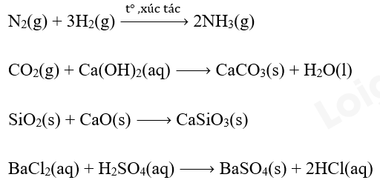
Hướng dẫn giải:
Câu 8. Áp suất ảnh hưởng đến tốc độ phản ứng nào sau đây?
Việc thay đổi áp suất không làm ảnh hưởng đến tốc độ của phản ứng không có chất khí tham gia.
Phản ứng (1) và (2) có sự tham gia của chất khí(gas-g)
=> Áp suất ảnh hưởng đến tốc độ phản ứng (1) và (2).
1
2
3
4

Slide 23
XIN CẢM ƠN, XIN CHÀO
VÀ HẸN GẶP LẠI !

